Slide 1
Crawlers
细说垂直型网络爬虫
A lecture about vertical web crawlers
_________________________________________
梁擎宇
www.liangqingyu.com

Slide 2

目前工作内容
可定制化信息采集系统
这里画一个信息采集系统的模块流程图
Bread Style
舒服、简约

Slide 3

目录 CONTENTS
什么是网络爬虫
爬虫程序的架构
常见的难点
必要的监控和运维
将程序升级为系统

Slide 4
[1]
什么是网络爬虫
定义、原理、作用
VWC

Slide 5
一段可以在互联网上自动抓取数据的程序或者脚本

Slide 6
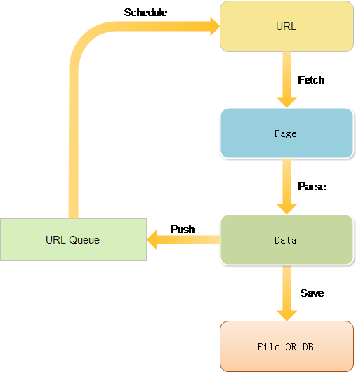
网络爬虫
到底是
怎么爬的？

Slide 7
抓取遍历策略
广度优先
深度优先
最佳优先
优先抓取同级（同一个深度）的页面
优先抓取子级（深度较大）的页面
优先抓取离目标页面距离最近的页面
CASE 1
CASE 2
CASE 3

Slide 8
PHOTO
广度优先抓取
这里解释广度优先抓取
广度优先抓取的优缺点

Slide 9
PHOTO
深度优先抓取
这里解释深度优先抓取
深度优先抓取的优缺点

Slide 10
PHOTO
最佳优先抓取
这里解释最佳优先抓取
最佳优先抓取的优缺点

Slide 11
常用的工具
1
页面下载阶段（Fetch）
HttpClient:
2
页面解释阶段（Parse）
Jsoup
HtmlCleaner
3
抓取过程调度
Redis
Kafka
ZK

Slide 12
Hello World
这里写一个抓取小程序

Slide 13
[2]
爬虫程序的架构
抓取、解析、调度
VWC

Slide 14
通用爬虫架构
图片展示
PHOTO

Slide 15
页面下载过程需要考虑的若干问题
抓取策略如果选择？
爬虫自身信息
抓取深度
同一个Host的延时时长？同一个Host的并发
FetchResult的基本处理
新URL的发现
URL队列的管理
是否遵循robots协议？
代理的使用

Slide 16
最佳优先抓取
选择策略

Slide 17
需要考虑的若干问题
1、采集量是多少？单机还是分布式？
2、抓取策略如果选择？
3、同一个Host的延时时长？同一个Host的并发？
4、解析规则如何管理？
5、403禁止访问的处理方法？
6、网站改版怎么处理？
7、
8、

